Slide 1
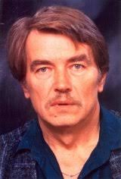
KOZÁK ANDRÁS (1943-2005)
Avagy a vencsellői őstehetség pályája

Slide 2
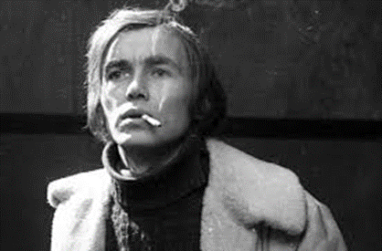
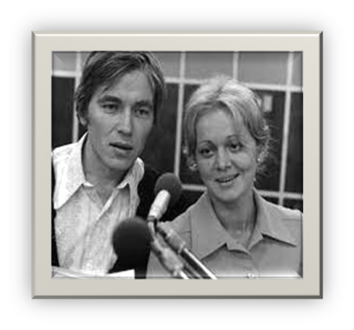
Élete
Kozák András a Szabolcs-Szatmár-Bereg megyei Vencsellőn született 1943. február 23-án. Ősei évszázadok óta parasztok vagy cselédek voltak. Heten voltak testvérek. Nyíregyházára került gimnáziumba, és ekkor látott először színházi előadást. Építészmérnök szeretett volna lenni, ám jelentkezett a színművészeti főiskolára. Igazi őstehetség volt, hiszen intellektualizmusa a tanyasi erővel és tisztasággal párosult. Az egyik gyakorlati órájára benézett Jancsó Miklós, a híres rendező, aki másnap üzent a fiatalnak. Kozák András ezután több Jancsó-filmnek lett a főszereplője, és az egész ország megismerte a nevét. A Sodrásban című film forgatásakor szerelmes lett Drahota Andreába. A vízi balesetről szóló film forgatása előtt néhány héttel a való életben majdnem a Tiszába fulladt. Órákig eszméletlenül feküdt, miután kihúzták a vízből. Mégis vállalta a szerepet a vízben forgatott jelenetekkel együtt. Feleségül vette Drahota Andreát, nem sokkal később megszületett a kislányuk, Ágnes. Ekkor már Szolnokon dolgozott a színész házaspár. Később a Thália Színházhoz szerződtek, és évtizedeken át hűségesek voltak a teátrumhoz. Kozák András rengeteg játszott a színpadon. Valóságos bálványa volt az 1960-as, 70-es évek magyar filmjének és színjátszásának. A közönség imádta, nyilatkozni viszont nem szeretett. Megszületett Dénes fiuk. 1991-ben nagy törésként élte meg, hogy a Tháliából elüldözték Kazimir Károlyt, a legendás rendezőt. A feleségével ismét Szolnokra szerződtek, majd a Nemzeti Színházhoz. Később Székesfehérvárra „igazolt” a Vörösmarty Színházba, ahol rendezett is. A Linda és a Kisváros című sorozatokban is szerepelt. Kétszer jutalmazták Jászai Mari-díjjal, 1996-ban pedig Kossuth-díjban részesült. Amikor megbetegedett, a család és a barátok tudták, hogy nagy a baj. Hosszú ideig harcolt a betegséggel, az agydaganattal. 2005. február 24-én, egy nappal a 62. születésnapja után Budapesten hunyt el. Örökre elaludt a színész, aki ha csöndben volt a színpadon, a csöndjeivel akkor is többet adott, mint sokan a percekig tartó monológokkal.

Slide 3
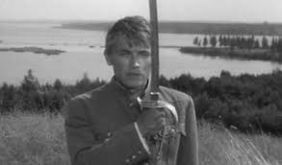
Érdekességek az életéből
villanykörtét csak 14 éves korában látott először, mert tanyán nőtt fel
a főiskola alatt a Ferencvárosnak drukkolt
jól focizott, gyors volt, ám a színészválogatottban csak egyszer szerepelt
számos olyan éve volt, amikor több mint 250 este lépett színpadra
nem bratyizott, vicceket sem mesélt társaságban, ám a komolyabb beszélgetésekre mindig vevő volt
nem tetszettek neki a 90-es években megjelenő szappanoperák és a bárgyú show-műsorok sem

Slide 4
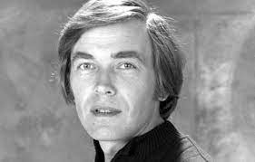
Fontosabb színházi szerepei
Páris herceg (Shakespeare: Rómeó és Júlia)
Lőrinc barát (Rómeó és Júlia)
Kopjáss István (Móricz Zsigmond: Rokonok)
Mester (Bulgakov: A Mester és Margarita)
Fejedelem (Vörösmarty Mihály: Csongor és Tünde)
Bánk bán (Katona József: Bánk bán)

Slide 5
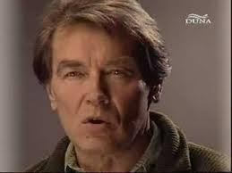
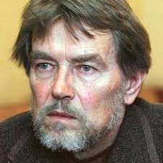
Fontosabb színházi rendezései
Sirály
A kőszívű ember fiai
Csárdáskirálynő

Slide 6
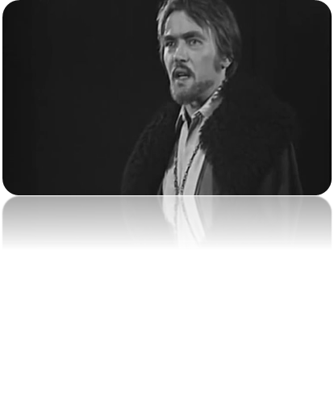
Korabeli kritika a Bánk bán-alakításáról
Kozák András Bánk bánja intellektuális. Mindent az értelmével és az idegrendszerével érzékel, mérlegel és elemez, s ezek belső munkája nyomán él és lobog benne az indulat vagy valamilyen érzelem. Ez a teljesen modern Bánk akkor világosodik meg a néző előtt, amikor ettől a magatartástól eltér, a békétlenekkel való jelenetben. Petur házában az értelme és az esze dolgozik, mérlegel és ítél, s ekkor villan fel: mennyire más volt előbb. Amikor a királynéval való jelenethez érkezünk, felfedezzük ezt a modern értelmű intellektualitást. Az a modern magatartás él a Gertrudisszal való jelenetben is, amelyben az érzelmeket az értelmi érzékelések lobbantják fel, és nem az érzelem kormányozza a gondolatot. Értelmével kezdi mondani a penészes kenyeret evő paraszt történetét is, és megértve ezt a szörnyűséget, parázslik fel benne a gyűlölet.
(Színház c. folyóirat, 10. évf. 4. szám, 1977. április)
Köszönjük a figyelmet!

